Slide 1
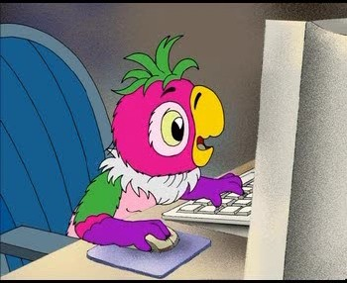
Из серии игр «Кеша внимательный»
Игра №1
http://govorusha.mya5.ru/

Slide 2
Вам потребуется ноутбук или компьютер
В начале игры нажимать следует на картинку, далее (когда картинка исчезает) на появившуюся цифру.
-Перед ребёнком слайд с картинками. Ребёнок, по возможности, чётко и правильно называет все картинки.
-Взрослый просит малыша несколько секунд посмотреть на картинки и запомнить их.
-Ребёнок закрывает глаза.
-Взрослый наводит мышку на любую картинку и левой клавишей мышки нажимает на нее. Картинка исчезает.
-Ребёнок открывает глаза и называет, какая картинка находилась на месте появившейся цифры.
-Взрослый щелкает левой клавишей мышки на указанную ребёнком цифру и картиночка появляется на своём месте.
Внимание- начинаем убирать по 1-2 картинки, можно на начальных этапах не показывать ребёнку весь верхний (нижний или средний) ряд. В дальнейшем количество исчезающих картинок увеличиваем.
http://govorusha.mya5.ru/

Slide 3
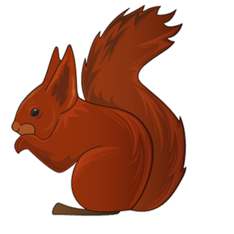
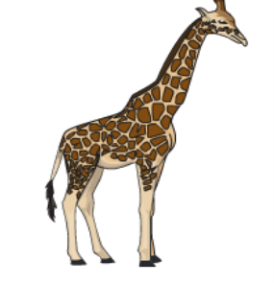
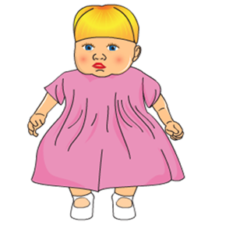
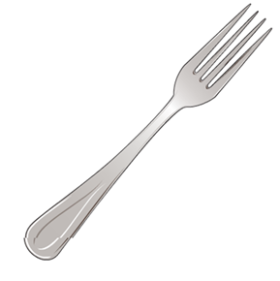
1
2
3
4
5
6
7
8
9
10
11
12
13
14
15
http://govorusha.mya5.ru/

Slide 4
http://govorusha.mya5.ru/

